Slide 1
Itálie a Řecko
Registrační číslo projektu: CZ.1.07/1.1.38/02.0025
Název projektu: Modernizace výuky na ZŠ Slušovice, Fryšták, Kašava a Velehrad
Tento projekt je spolufinancován z Evropského sociálního fondu a státního rozpočtu České republiky.
Autor: Mgr. Jana Kalandrová
Škola: Základní škola Fryšták, okres Zlín

Slide 2
Anotace:
Digitální učební materiál je určen k seznámení žáků se státy Itálie a Řecko.
Materiál představuje státy jižní Evropy – Itálii a Řecko.
Je určen pro předmět zeměpis, 7. ročník.
Tento materiál vznikl jako doplňující materiál k učebnici: Demek, J., Mališ, I., Zeměpis 7 pro základní školu – Zeměpis světadílů. 1. vyd. Praha: SPN, 2008, ISBN 978-80-7235-383-5

Slide 3
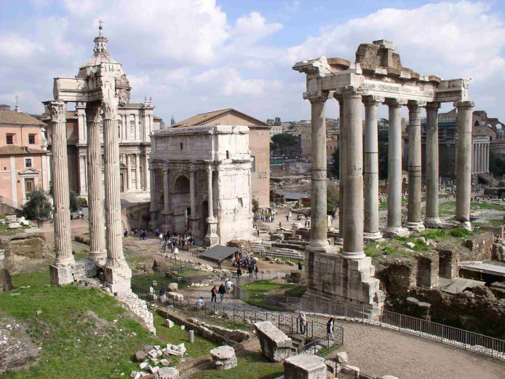
Itálie a Řecko
Kolébka evropské civilizace
Forum Romanum
Akropolis

Slide 4
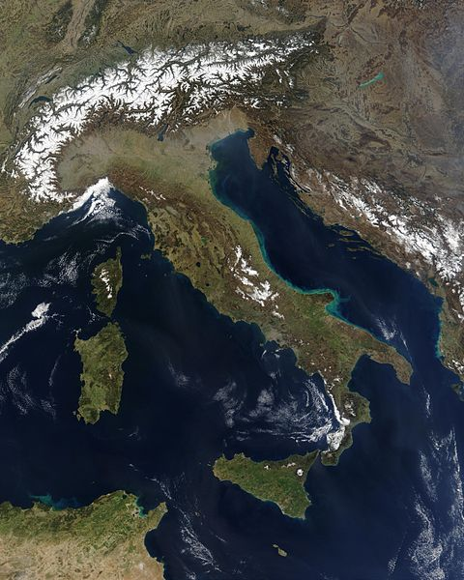
Itálie - poloha
Apeninský poloostrov
Sicílie
Sardinie
Jaderské moře
Tyrhénské moře
Jónské moře
Ligurské moře

Slide 5
Itálie – základní charakteristika
Italská republika
Hl. město Řím
60 mil. obyvatel
Rozloha 300 tis. km²
Měna euro
Jazyk italština

Slide 6
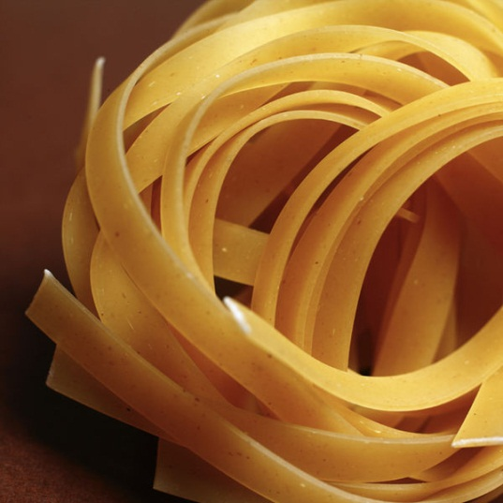
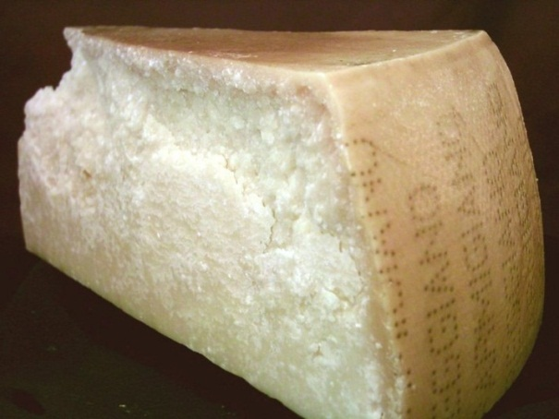
Itálie – průmysl
Strojírenství
auta, motocykly, elektrotechnika, elektronika
Spotřební průmysl
obuv, oděvy, potraviny
Těstoviny
Sýr parmezán

Slide 7
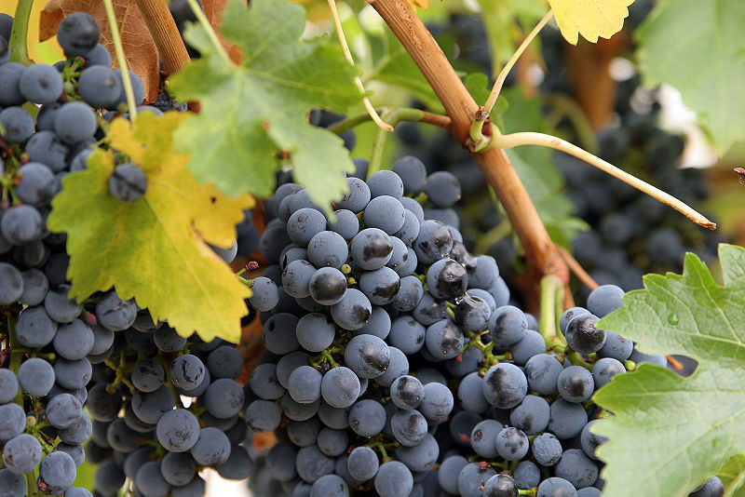
Itálie - zemědělství
Pádská nížina
Převažuje rostlinná výroba
Kukuřice, pšenice, vinná réva, olivy, citrusy, zelenina

Slide 8
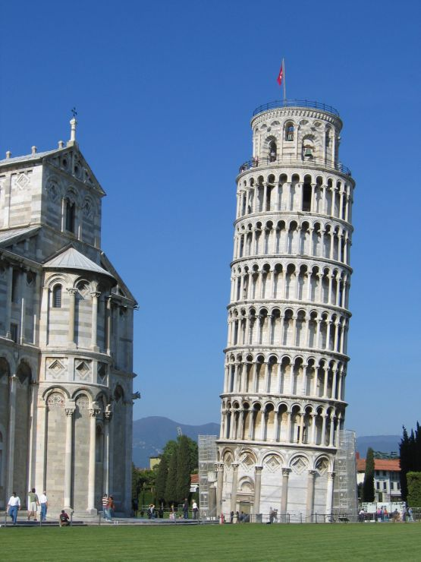
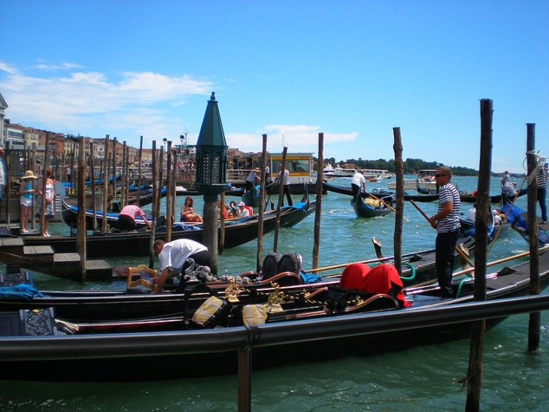
Itálie – cestovní ruch
Moře
Hory
Historické památky
Benátky, Pisa, Florencie, Řím
Šikmá věž v Pise
Gondoly v Benátkách

Slide 9
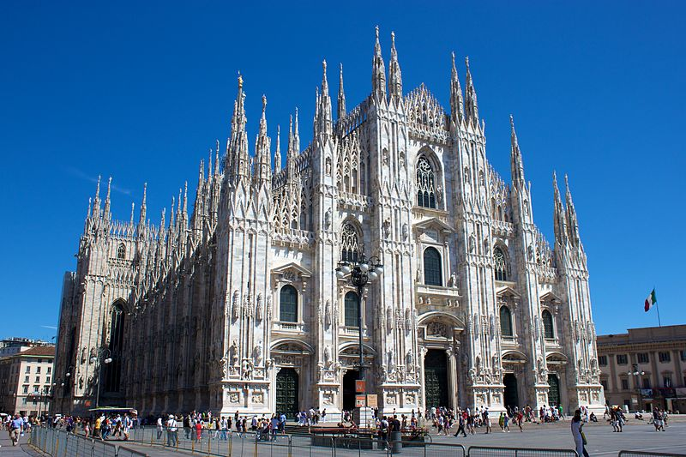
Itálie – sever x jih
Rozdíly v životní úrovni
Sever – průmysl, většina obyvatelstva
Milán, Turín, Janov
Jih – zemědělství
Řím, Neapol, Palermo
Katedrála v Miláně

Slide 10
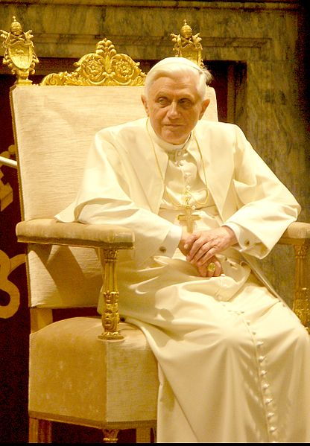
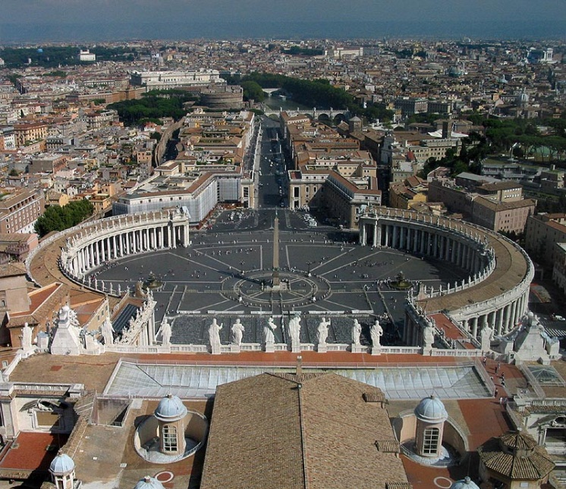
Vatikán
Nejmenší stát
Sídlo papeže – hlavy římskokatolické církve
Papež Benedikt XVI.
Svatopeterské náměstí

Slide 11
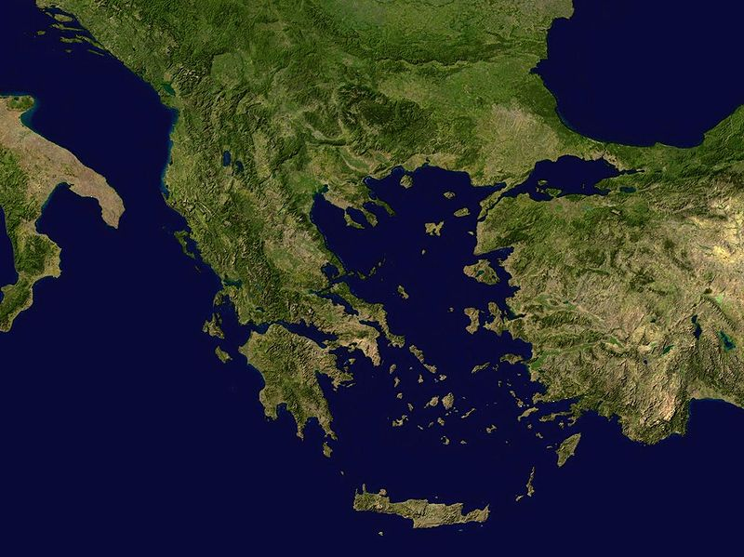
Řecko - poloha
Balkánský poloostrov
Peloponés
Kréta, Kyklady, Sporady
Egejské moře
Krétské moře
Jónské moře

Slide 12
Řecko – základní charakteristika
Řecká republika
Hl. město Atény
11 mil. obyvatel
Rozloha 132 tis. km²
Měna euro
Jazyk řečtina

Slide 13
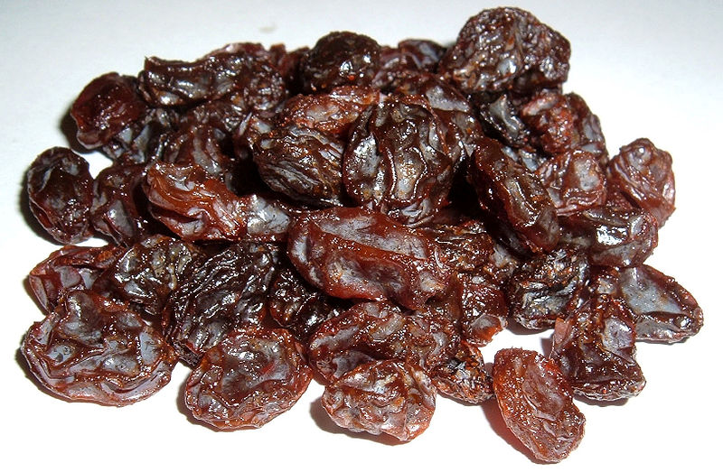
Řecko - hospodářství
Potravinářský průmysl
víno, hrozinky, olivový olej, tabák
Námořní doprava
„levná vlajka“
Zemědělství
rostlinná výroba
Cestovní ruch
historické památky, pláže
Řecké hrozinky

Slide 14
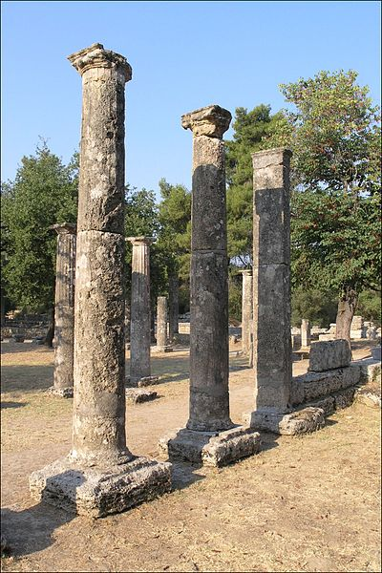
Řecko – sídla, OH
Soluň (Thessaloniki)
Pireus - přístav
Kolébka olympijských her
Novodobé hry 1896
Olympie

Slide 15
Použité zdroje
Flag of Italy.svg. In: Wikipedia: the free encyclopedia [online]. San Francisco (CA): Wikimedia Foundation, 2001-, 23. 11. 2009, 06:37 [cit. 2012-12-10]. Dostupné z: http://cs.wikipedia.org/wiki/Soubor:Flag_of_Italy.svg
Satellite image of Italy in March 2003.jpg. In: Wikipedia: the free encyclopedia [online]. San Francisco (CA): Wikimedia Foundation, 2001-, 28. 7. 2008, 16:11 [cit. 2012-12-21]. Dostupné z: http://cs.wikipedia.org/wiki/Soubor:Satellite_image_of_Italy_in_March_2003.jpg
Athens Montage 2.jpg. In: Wikipedia: the free encyclopedia [online]. San Francisco (CA): Wikimedia Foundation, 2001-, 5. 12. 2011, 18:21 [cit. 2012-12-10]. Dostupné z: http://cs.wikipedia.org/wiki/Soubor:Athens_Montage_2.jpg
Tavares.Forum.Romanum.redux.jpg. In: Wikipedia: the free encyclopedia [online]. San Francisco (CA): Wikimedia Foundation, 2001-, 3. 6. 2005, 13:30 [cit. 2012-12-10]. Dostupné z: http://cs.wikipedia.org/wiki/Soubor:Tavares.Forum.Romanum.redux.jpg
Picture 246 w.jpg. In: Wikipedia: the free encyclopedia [online]. San Francisco (CA): Wikimedia Foundation, 2001-, 25. 5. 2006, 20:48 [cit. 2012-12-10]. Dostupné z: http://cs.wikipedia.org/wiki/Soubor:Picture_246_w.jpg
Parmigiano reggiano piece.jpg. In: Wikipedia: the free encyclopedia [online]. San Francisco (CA): Wikimedia Foundation, 2001-, 25. 1. 2005, 11:14 [cit. 2012-12-10]. Dostupné z: http://cs.wikipedia.org/wiki/Soubor:Parmigiano_reggiano_piece.jpg
Close up grapes.jpg. In: Wikipedia: the free encyclopedia [online]. San Francisco (CA): Wikimedia Foundation, 2001-, 9. 5. 2005, 07:51 [cit. 2012-12-10]. Dostupné z: http://commons.wikimedia.org/wiki/File:Close_up_grapes.jpg?uselang=cs
Leaning tower of pisa 2.jpg. In: Wikipedia: the free encyclopedia [online]. San Francisco (CA): Wikimedia Foundation, 2001-, 1. 1. 2005, 18:03 [cit. 2012-12-10]. Dostupné z: http://cs.wikipedia.org/wiki/Soubor:Leaning_tower_of_pisa_2.jpg

Slide 16
Použité zdroje
P8090143.JPG. In: Wikipedia: the free encyclopedia [online]. San Francisco (CA): Wikimedia Foundation, 2001-, 11. 8. 2008, 15:39 [cit. 2012-12-10]. Dostupné z: http://cs.wikipedia.org/wiki/Soubor:P8090143.JPG
Pope Benedictus XVI january,20 2006 (2).JPG. In: Wikipedia: the free encyclopedia [online]. San Francisco (CA): Wikimedia Foundation, 2001-, 2. 11. 2006, 11:50 [cit. 2012-12-10]. Dostupné z: http://cs.wikipedia.org/wiki/Soubor:Pope_Benedictus_XVI_january,20_2006_(2).JPG
Rome st Peters place to East.JPG. In: Wikipedia: the free encyclopedia [online]. San Francisco (CA): Wikimedia Foundation, 2001-, 19. 12. 2005, 22:51 [cit. 2012-12-10]. Dostupné z: http://cs.wikipedia.org/wiki/Soubor:Rome_st_Peters_place_to_East.JPG
Greece 23.91172E 39.08554N.jpg. In: Wikipedia: the free encyclopedia [online]. San Francisco (CA): Wikimedia Foundation, 2001-, 19. 5. 2005, 10:56 [cit. 2012-12-10]. Dostupné z: http://commons.wikimedia.org/wiki/File:Greece_23.91172E_39.08554N.jpg?uselang=cs
Flag of Greece.svg. In: Wikipedia: the free encyclopedia [online]. San Francisco (CA): Wikimedia Foundation, 2001-, 24. 8. 2012, 20:14 [cit. 2012-12-10]. Dostupné z: http://cs.wikipedia.org/wiki/Soubor:Flag_of_Greece.svg
Raisins.jpg. In: Wikipedia: the free encyclopedia [online]. San Francisco (CA): Wikimedia Foundation, 2001-, 12. 4. 2005, 02:45 [cit. 2012-12-10]. Dostupné z: http://cs.wikipedia.org/wiki/Soubor:Raisins.jpg
Olympia - Palaestra 1.jpg. In: Wikipedia: the free encyclopedia [online]. San Francisco (CA): Wikimedia Foundation, 2001-, 22. 9. 2007, 06:36 [cit. 2012-12-10]. Dostupné z: http://cs.wikipedia.org/wiki/Soubor:Olympia_-_Palaestra_1.jpg
Milan Cathedral from Piazza del Duomo.jpg. In: Wikipedia: the free encyclopedia [online]. San Francisco (CA): Wikimedia Foundation, 2001-, 22. 9. 2010, 21:12 [cit. 2012-12-10]. Dostupné z: http://cs.wikipedia.org/wiki/Soubor:Milan_Cathedral_from_Piazza_del_Duomo.jpg

